Slide 1
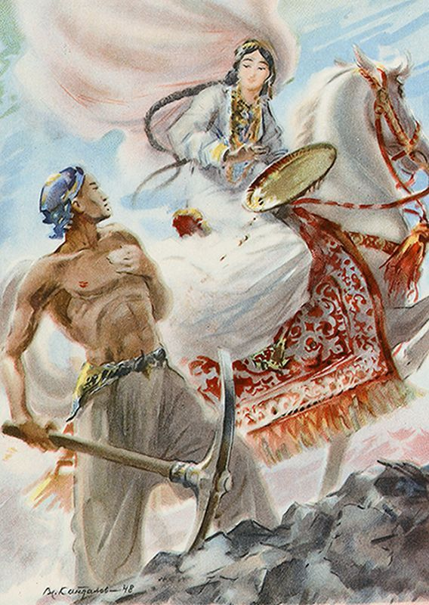
Литература
8
класс
Алишер Навои
Фархад и Ширин

Slide 2
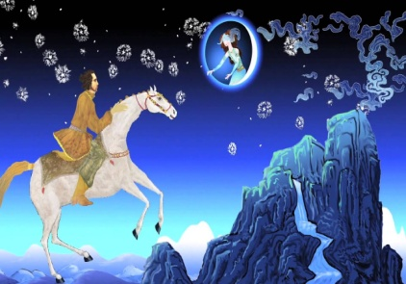
Фархад и Ширин
Эпическая поэма в фольклоре и литературе многих народов Востока. Трагическая история любви; ее герои соотносятся с реальными
историческими
прототипами,
жившими в 6-7 в.

Slide 3
1
Фархад и Ширин» является третьей поэмой «Пятерицы», которая выделяется широтой охвата самых значительных и животрепещущих вопросов эпохи. Среди них: воспевание жизнеутверждающей любви, дружбы, лучших человеческих качеств, осуждение губительной
вражды, предательства, коварства,
несправедливых разрушительных войн.

Slide 4
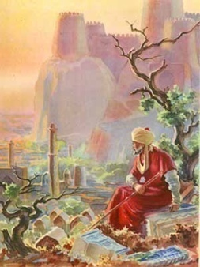
Фархад и Ширин -
героико-романтическая поэма о любви богатыря Фархада к красавице Ширин,
на которую претендовал иранский шах Хосров. Центральный герой поэмы - Фархад - трудолюбив, мужествен и самоотвержен.

Slide 5
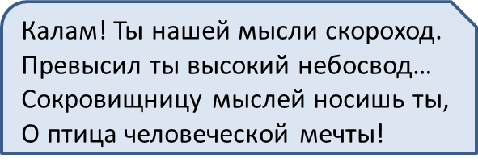
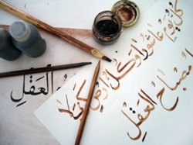
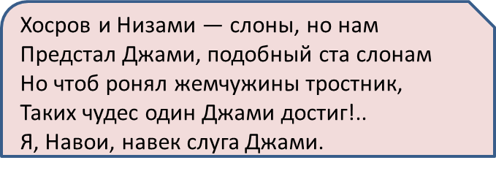
ВСТУПЛЕНИЕ К ПОЭМЕ. О КАЛАМЕ, О НИЗАМИ, О XOCPOBE.

Slide 6
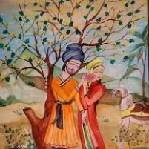
ПОЯСНЕНИЕ К ПОЭМЕ
Настроив сердце на печальный лад,
Создам я повесть о тебе, Фархад.
Нет, о тебе и о Ширин! О вас
Я поведу печальный свой рассказ…
Едва лишь солнце горы озарит,
Я, как Фархад, начну дробить гранит.

Slide 7
ГЛАВА XII. РОЖДЕНИЕ ФАРХАДА
Скорбь бездетного китайского хакана.
Рождение наследника. Тайная печать судьбы. Ликование старого хакана.
Торжества
в Китае
Владыка я, но одинок и сир.
И лишь покину этот бренный мир,
Чужой придет топтать мои ковры,
Чужой тут будет пировать пиры.

Slide 8
ГЛАВА XIII. ВОСПИТАНИЕ ФАРХАДА
Кто и почему назвал младенца Фархадом? Физическое и
умственное развитие Фархада. Учитель царевича. Успехи в
науках. Успехи в рыцарских доблестях.
Хакан подумал:
«В этом смысл найди:
Блеск — это «фарр»,
а знак судьбы — «хади».

Slide 9
Что означало имя Фархада?
Не два понадобилось слова ей, —
Пять слов служило тут основой ей:
«Фирак» - разлука. «Ах» - стенаний звук,
«Рашк» - ревность, корень самых горьких мук,
«Хаджр» - расставанье. «Дард» - печали яд.
Сложи пять первых букв, прочтешь: «Фархад».

Slide 10
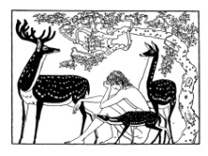
ГЛАВА XIV. ОБРЕЧЕННОСТЬ ФАРХАДА
Юность. Врожденная скорбь.
Страстное влечение
к рассказам о несчастной
любви. Старания хакана развеселить сына. Дворец Весны. Дворец Лета. Дворец Осени. Дворец Зимы.
Вазир Мульк-Ара
Мы также сыну не дадим скучать:
Фархад ремесла станет изучать,
И, чем трудиться больше будет он,
Тем скорбь свою скорей забудет он…»

Slide 11
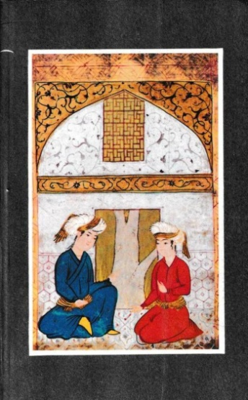
Фархад, томится в скучной обстановке царского дворца, тоскует по деятельной жизни.

Slide 12
Любовь и стремление к труду зарождаются у Фархада во время наблюдения за работой мастеров-ремесленников. С большим искусством Навои описывает дворцы, построенные для Фархада, их изумительную отделку, великолепное мастерство строителей. Это описание чудес строительного искусства призвано показать ту обстановку, в которой рос Фархад, ставший впоследствии умелым строителем, замечательным мастером-созидателем

Slide 13
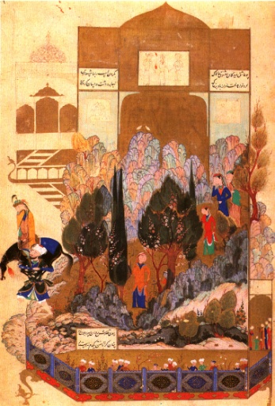
ГЛАВА XV. СТРОИТЕЛЬСТВО ДВОРЦОВ
Выбор места. Приглашение
мастеров. Зодчий Бани. Художник Мани. Мастер каменных дел Карен.
Строительство. Приезд царевича. Фархад увлечен искусством Карена

Slide 14
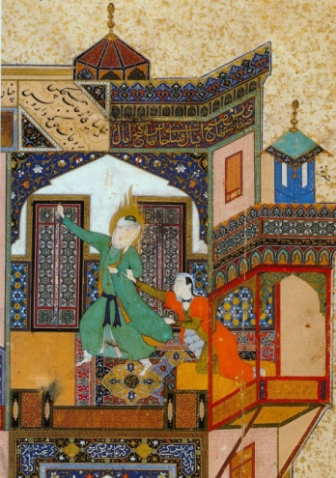
ГЛАВА XVI. ОТДЕЛКА ДВОРЦОВ
Обучение у каменотеса Карена.
Тайна закалки горных орудий.
Изучение живописи. Отделка дворцов. Гурии во дворцах. Бассейны с вином. Награждение строителей. Заготовка пиршественных припасов.

Slide 15
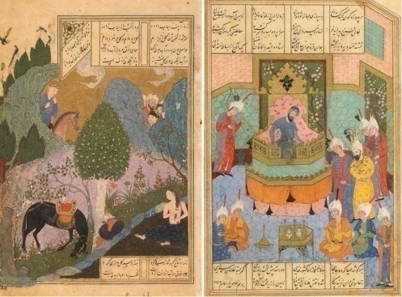
ГЛАВА XVII. ПИРЫ ВО ДВОРЦАХ
Весенний пир. Летний пир.
Осенний пир.
Зимний пир.
Конец пирам. Снова роковая скорбь.
Отчаяние хакана.

Slide 16
ГЛАВА XVIII. ХАКАН ПРЕДЛАГАЕТ ФАРХАДУ СВОЙ ТРОН
Размышления хакана о сыне. Что в дервише достоинство - то в правителе порок. Мера милостей и мера кар. Яд убивают противоядием. Юность и старость. Предложение хакана.
Отказ Фархада от власти. Вынужденное согласие Фархада.

Slide 17
ГЛАВА XIX . ЗЕРКАЛО ИСКАНДАРА [
Сокровищница хакана. Таинственный ларец. Надпись на зеркале Искандара. Что ждет того, кто отправится в Грецию? Предупреждение смельчаку. Фархад теряет покой.
.
Сказал Фархад : «Мой государь-отец!
Хочу хрустальный разглядеть ларец:
На диво все необычайно в нем, —
Скрывается, как видно, тайна в нем.

Slide 18
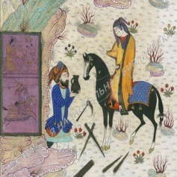
ГЛАВА XXIV. ФАРХАД ДОБЫВАЕТ ЗЕРКАЛО МИРА
Снаряжение на третий подвиг. Старец у ручья. Наставления Хызра. Тропа к замку Искандара. Сторожевой лев. Железный воин-истукан. Стрела попадает в цель. Сто железных воинов Искандара. Зеркало мира
Фархад, опять в доспехи облачась,
На подвиг шел, препятствий не страшась.
К ногам отца склонился он с мольбой —
Благословить его на этот бой.

Slide 19
ГЛАВА XXV. ФАРХАД У СОКРАТА
Пещера Сократа. Тысячелетнее ожидание. Предсказание судьбы Фархада. Роковая любовь и бессмертная слава. Свойства зеркала Искандара.
И так сказал царевичу: «О ты,. Рожденный для скорбей и доброты!
Свой дух и плоть к страданьям приготовь:
Великую познаешь ты любовь.
И так сказал царевичу: «О ты,

Slide 20
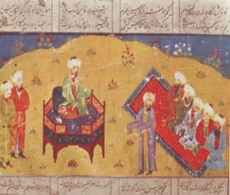
Когда Фархад хакану сообщил,
Что грек ему великий возвестил,
То старый шах едва не умер: столь
Великую переживал он боль.
Была судьба нещадна к старику!..
Печально возвращались к роднику.
Когда же солнце мудро, как Сократ,
Благословило собственный закат.

Slide 21
ГЛАВА XXVI. ВИДЕНИЕ В ЗЕРКАЛЕ
Возвращение из Греции.
Зеркало Искандара оживает. Неизвестная страна. Горные работы в скалах. Двойник Фархада. Красавица на коне. Обморок. Зеркало неумолимо. Снова мечты о побеге
Сократ был прав: из зеркала чудес
Волшебный образ навсегда исчез.
И тут царевич понял: он навек
В страданья ввергнут, обречен навек

Slide 22
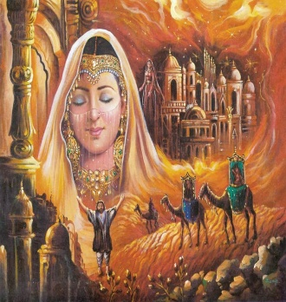
Видение в зеркале
А в это время из-за острых скал
Сюда отряд наездниц прискакал.
Одна была — как шах, средь всей толпы: Как роза — лоб, ресницы — как шипы;
Век полукружья бледны, высоки,
Уста ее румяны и узки.
Как управляла резвым скакуном,
Как восседала, гордая, на нем!
На скакуне она, как вихрь, неслась, Стремительнее всех других неслась.

Slide 23
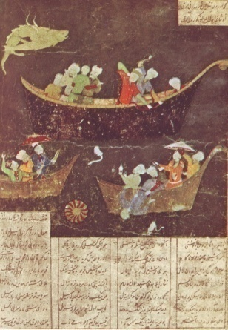
ГЛ.XXIX. СПАСЕНИЕ ФАРХАДА И ВСТРЕЧА С ШАПУРОМ
Фархад на купеческом корабле.
Пираты-островитяне. Зажигательные снаряды.
Фархад использует свое искусство меткой стрельбы.
Пираты рассеяны. На горизонте — земля!
Пиршество в Йемене. Признание Фархада. Рисунок Шапура.
Какую страну и кого показало зеркало Искандара?

Slide 24
Дружба Фархада и Шапура
Шапур сказал: «С тобою путь в тот край,
Как он ни труден будь, мне будет рай.
Ну, с богом, светоч времени, — пойдем!»
В путь снарядясь, они пошли вдвоем.
Они — за переходом переход —
Без длительных привалов шли вперед.
Шапур был бодр, легко с Фархадом шел,
Фархад, как тень, с Шапуром рядом шел.
О свойстве дружбы речь велась у них,
О спутниках хороших и дурных.

Slide 25
ГЛ. XXX. ФАРХАД С ШАПУРОМ ПРИБЫВАЮТ В СТРАНУ АРМЕН
Знакомые картины. Бесплодный труд двухсот каменоломов.
Фархад берется один провести арык в
гранитных скалах.
Начало работ. Изумление людей. Вести приходят к царице Михин-Бану
А те несчастные долбят, долбят…
Поистине не труд, а сущий ад!
Фархад глядел, и сердце сжалось в нем!
Вскипели сразу гнев и жалость в нем!

Slide 26
Киркой взмахнул — и вот уже громит
Он богатырскою рукой гранит.
Ударом посильнее валит он
Такую глыбу, — не осилит слон!
А послабее нанесет удар,
И то обломка хватит на харвар,
От мелких же осколков люди вскачь
Оттуда разбегались на ягач.

Slide 27
Так богатырскою своей киркой
Свершить успел он за день труд такой,
Который непосилен был двумстам
Работавшим три года мастерам.
Теперь звучал не горя, — счастья крик:
«Да он один пророет весь арык!»
Спешат начальники к Михин-Бану, — Обрадовать хотят свою луну.

Slide 28
Поэма «Фархад и Ширин» - это песнь любви земной такой невероятной силы, которая возвышает человека над его же собственными желаниями и страстями, побуждает к бескорыстному совершению титанического труда и великой жертвенности.

Slide 29
Задание
для самостоятельной работы
Ответить на вопросы № 1,2
на странице 69

